Slide 1
PaperShare科技文献交流平台
研究内容：
本文根据科技文献管理工作的实际情况，对科技文献管理系统进行了具体详细的分析，主要包括需求分析、系统功能分析、系统数据库分析。根据分析的结果，进行了小型文献管理系统功能设计、系统结构划分、数据库设计。提出了具体的实现方法，包括代码的设计和最后的调试工作，开发实现了基于java和MYSQL数据库的会议论文管理系统。

Slide 2
PaperShare科技文献交流平台
总体功能需求分析：
科技文献管理系统主要由文献管理，文献笔记以及文献评论组成，具体功能需求如下：
（1）文献管理功能：
文献查询功能：必须具备的查询条件（文献作者、文献关键词、文献标题、文献出版日期、文献单位）。能提供根据作者、文献关键词、文献标题、文献出版日期、文献出版杂志或会议名称来查询文献，可以是以单个条件或者几个条件混合查询，但所有文献查询是在某个指定研究领域进行查询的。
文献信息管理：可以导入文献也可删除文献，导入文献包含导入参数（文献标题、研究领域、文献作者、文献关键词、文献出版时间、文献出版单位、注册文件位置）。因为一条文件信息可以出现在几个不同分组里，因此，但所有分组里都没有某篇文献信息记录时，才真正删除该文献的信息。

Slide 3
PaperShare科技文献交流平台
总体功能需求分析：
（2）文献笔记功能：
能对数据库里的文献做阅读笔记，已有的检索条件是笔记的关键词的检索，可以快速的检索。目前提供的笔记方式可以是文本处理方式，但要注意能自动换行。
能根据文献笔记对文献进行检索，提供的检索方式可以是关键词。
文献笔记管理功能：对每篇文献的笔记能按日期进行记录，双击时方可浏览文献。
（3）文献评论功能：
可以对论文进行评论，对提出的课题发表自己的意见同时用户可以查看其他人的评论，方便用户之间进行交流。

Slide 4
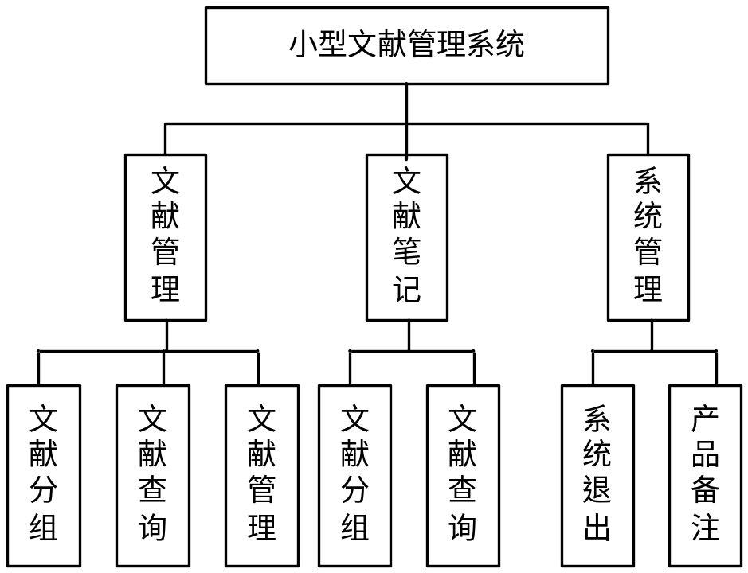
PaperShare科技文献交流平台
系统模块图：

Slide 5
PaperShare科技文献交流平台
系统模块流程图：

Slide 6
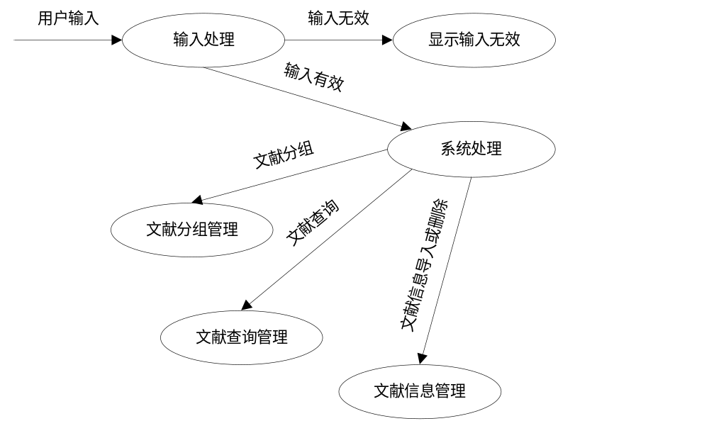
PaperShare科技文献交流平台
输入处理流程图：

Slide 7
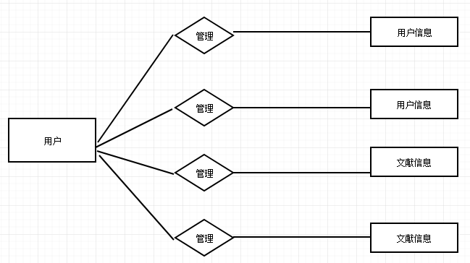
PaperShare科技文献交流平台
系统E-R图：

Slide 8
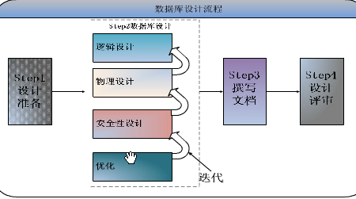
PaperShare科技文献交流平台
数据库设计流程图：

Slide 9
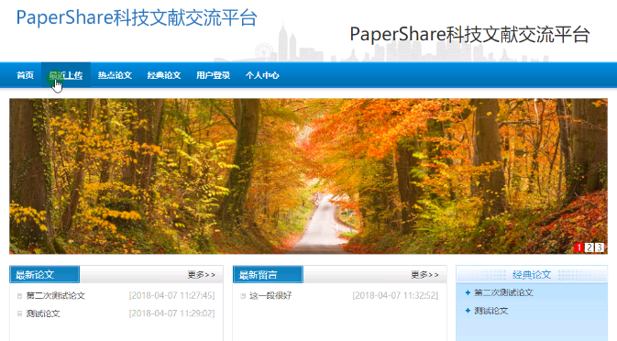
PaperShare科技文献交流平台
系统主界面：

Slide 10
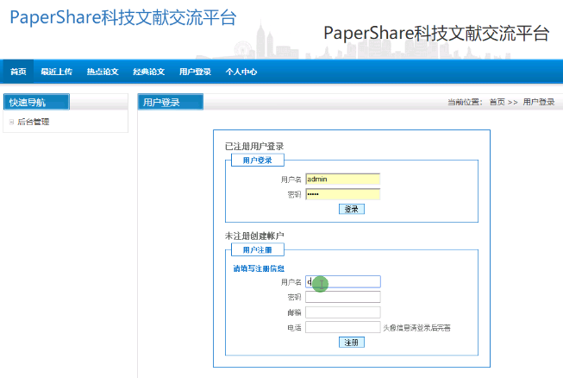
PaperShare科技文献交流平台
系统登录：

Slide 11
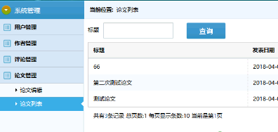
PaperShare科技文献交流平台
文献查询：

Slide 12
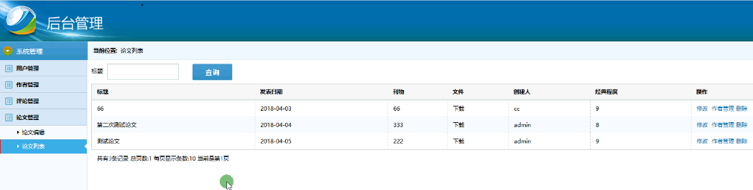
PaperShare科技文献交流平台
文献管理：

Slide 13
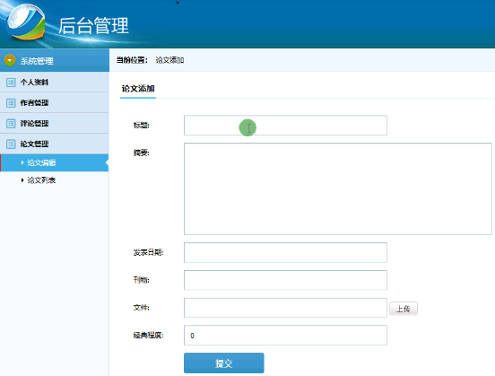
PaperShare科技文献交流平台
文献导入：

Slide 14
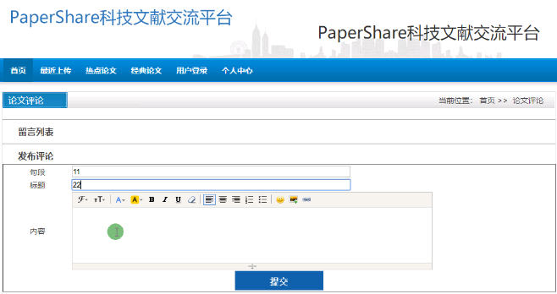
PaperShare科技文献交流平台
文献发表评论：

Slide 15
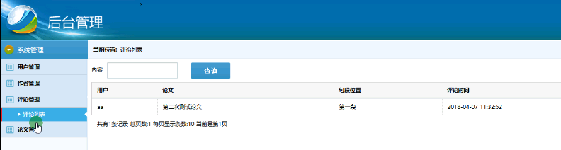
PaperShare科技文献交流平台
评论列表：

Slide 16
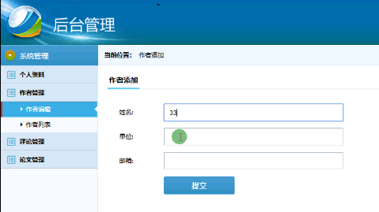
PaperShare科技文献交流平台
作者管理：

Slide 17
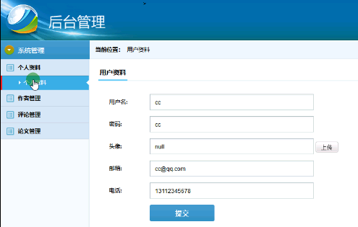
PaperShare科技文献交流平台
用户管理：

